Slide 1


Slide 2
Campagne AdWords
Les Estudines
Les Estudines

Slide 3
Résultat – Campagne AdWords
Les Estudines
4 140 €*
Dépensés
181
Conversion
22,87€*
Coût de conversion
Avec un coût de conversion de 22,87€, la campagne nous semble vraiment intéressante pour plusieurs raisons :
  Coût très faible aux vues du CA qu’ils vont générer
    0,46% du CA sur un loyer de 500€ pendant 10 mois. (23€ / 5000€ = 0,46%)
  Les résidences ciblées étaient des « invendues »
    Donc des résidences qui ont naturellement moins d’attrait.
Qu’en pensez-vous ?
*Ces montants incluent les honoraires à la performance de 0,1€ par clic

Slide 4
Dispositif 2013
Les Estudines
Les Estudines

Slide 5
Notre vision du dispositif
Les Estudines
Prospects Proactifs
Prospects Passifs
Référencement payant
Référencement naturel
Bannière Facebook
Faire connaitre
Faire venir
Faire acheter
Faire revenir
Parrainage
Landing Page
Landing Page
SITE WEB
Retargeting
Community management

Slide 6

AdWords
Les Estudines
Campagne flexible
  Permet de générer des conversions uniquement sur les résidences qui en ont besoin.
Campagne efficace
  Aucun autre support qu’AdWords ne permettra de générer des conversions à un aussi faible coût.
Campagne optimisable
  Grâce à l’historique de la précédente campagne, ainsi que la flexibilité que propose l’outil.
Campagne mesurable
  De façon précise grâce à la fois aux outils AdWords, au paramétrage Analytics, ainsi que vos outils internes.

Slide 7
Le retargeting
Les Estudines
97
% des internautes de votre site internet le quittent sans vous contacter.
Les raisons ne manquent pas pour expliquer que seulement 3% des internautes convertissent.
Cela pose deux problèmes :
  Des prospects intéressés qui ne deviendront pas client
  Une part du budget de génération de trafic inefficace
Une technique permet de recontacter ces visiteurs : le retargeting.

Slide 8

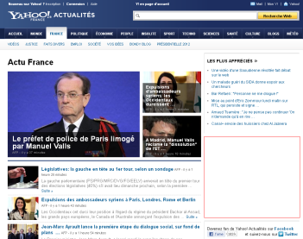

Qu'est-ce que le retargeting ? (1/2)
Les Estudines
Un prospect visite votre site sans convertir.
Puis part naviguer sur d’autres sites.
1
2
Votre bannière
Votre bannière
Il revient sur votre site internet ou sur la fiche séjour et convertit.
Une bannière mettant en avant votre site internet et le séjour qu’il a visité s’affiche.
4
3
DEFINITION
Le retargeting consiste à afficher des bannières sur un réseau de sites internet après qu’un internaute ait fait preuve d’un intérêt particulier pour un produit sur votre site.

Slide 9
Qu'est-ce que le retargeting ? (2/2)
Les Estudines
Quel intérêt de faire du retargeting ?
  L’efficacité des bannières
    Un taux de clic de trois à dix fois supérieur au taux de clic d'une bannière classique.
    Un taux de conversion de ces visiteurs très élevé.
    On ne paye qu’au clic, donc uniquement pour les internautes intéressés.
  Vers une meilleure utilisation de vos prospects
    Toucher les internautes ayant déjà montré un intérêt pour votre marque.
    Transformer les visiteurs soit par un achat, soit par de la prise de contact.

Slide 10

Parrainage
Les Estudines
L’offre de parrainages que vous avez mise en place nous semble très intéressante puisque personne ne peut mieux faire votre publicité que vos clients actuels !
  Cela rassure, puisque l’on sait où l’on va
  Cela donne l’impression d’avoir trouvé le bon plan (bouche à oreille)
  L’offre de parrainage incite les deux parties
Il nous semble donc vraiment important de faire connaitre cette offre en communiquant dessus auprès des clients actuels.

Slide 11

Outil de routage
Les Estudines
En travaillant avec différents routeurs, nous nous sommes rendu compte que leurs produits n’étaient pas toujours adaptés :
  Des coûts exorbitants pour de petits envois.
  Des outils prévus pour être de vraies CRM, mais pas pour gérer des envois uniques.
  Des récapitulatifs pas toujours clairs.
  Peu de valeur ajoutée en terme d’efficacité.
Nous avons donc décidé début 2012 de travailler sur notre propre outil de routage.

Slide 12





WWWebmail : les avantages
Les Estudines
Une vraie qualité d’envoi
  Délivrabilité optimisée
  Flexibilité et réactivité
Des fonctionnalités performantes
  A/B testing
  Personnalisation
  Tracking individuelle
  Page de désinscription optimisée
  Reciblage non-cliqueurs …
Un récapitulatif adapté
  Simple et clair
  Expliqué
L’apport d’une agence (si besoin)
  Conception, intégration de l’email
  Reportings détaillés
  Optimisation des bases de données
  Analyse des bases de données
  …
Le Prix !!!
  Un setup de mise en place (1 seule fois)
  Des prix adaptés aux envois uniques

Slide 13
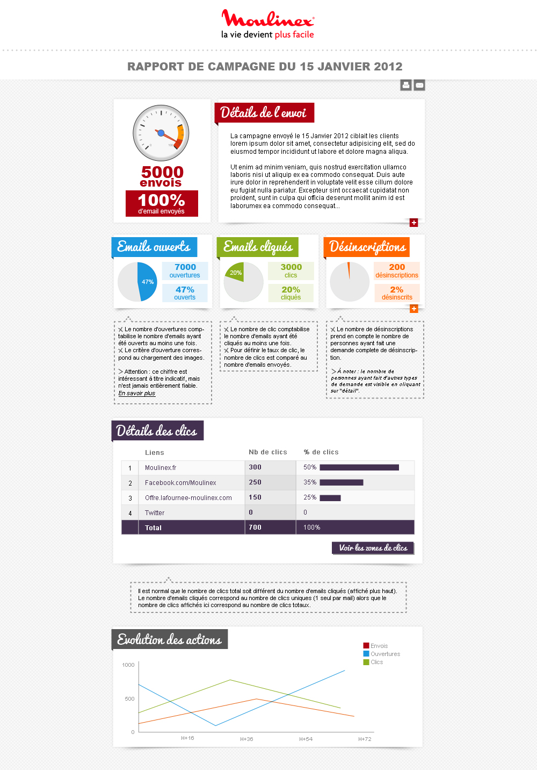
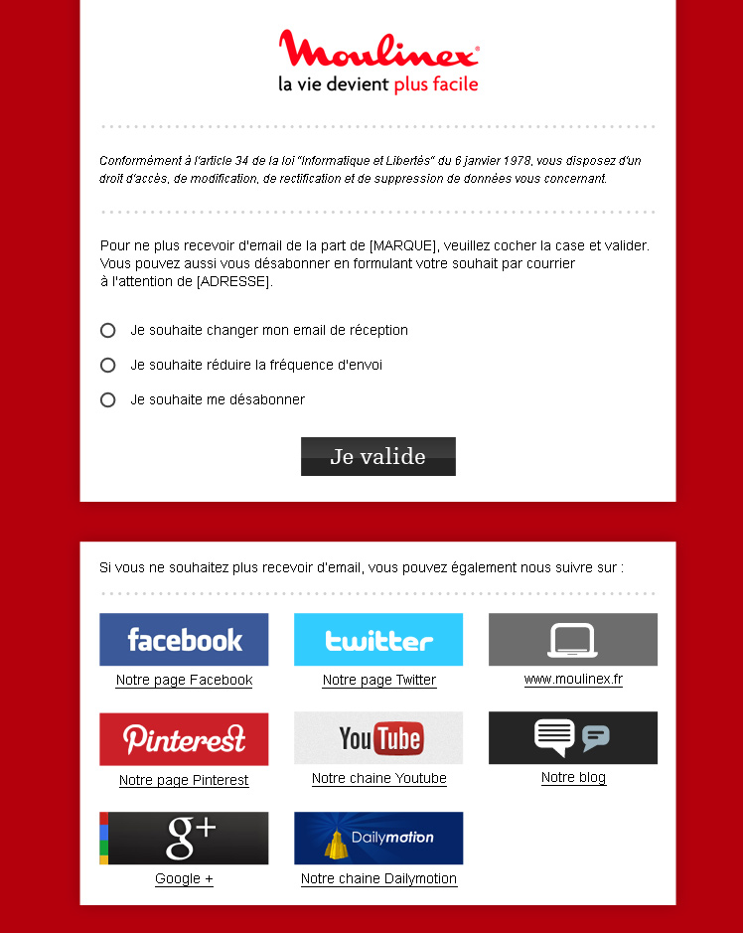
Les Estudines

Slide 14


Slide 15
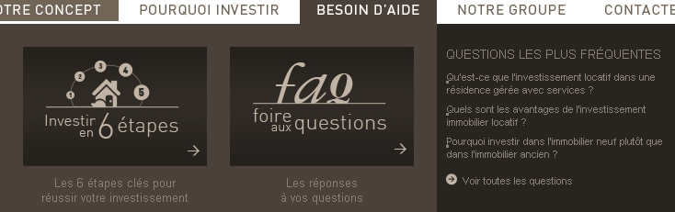
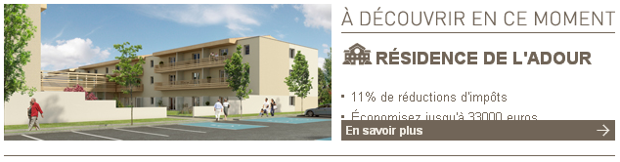
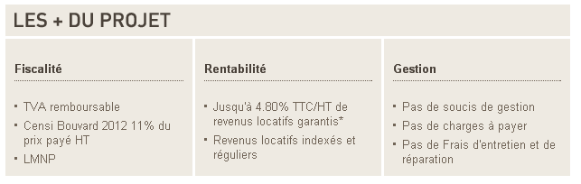
Quelques petits bugs
Réside Études
Puces dans le menu
Décalage sur la page « notre concept »
Décalage sur le projet du moment

Slide 16
Dispositif 2013
Réside Études
Réside Études

Slide 17
Notre vision du dispositif
Réside Études
Prospects Proactifs
Prospects Passifs
Référencement payant
Référencement naturel
Bannière Display
Faire connaitre
Faire venir
Faire acheter
Faire revenir
Parrainage
Landing Page
Landing Page
SITE WEB
Retargeting

Slide 18
AdWords
Réside Études
Thématique
Exemple de mots clés
Requêtes mensuelles
Investissement locatif
Résidence étudiantes
Résidences séniors
Investissement immobilier
Investissement locatif, Programme locatif…
Investissement logement étudiant, acheter logement étudiant …
Investissement residence sénior, programme residence senior …
investissement immobilier, programme immobilier …
40 000
2 000
-
200 000

Slide 19
Retargeting
Réside Études
Dans le cadre d’une campagne de recrutement pour Réside etudes Immobilier, une campagne de Retargeting semble primordiale.
En effet après avoir visité le site, il y a beaucoup de chance que l’internaute oublie l’offre Réside Études :
  Temps nécessaire pour se décider élevé
  Concurrence importante
Ainsi une campagne de Retargeting en appui des autres supports permettrait de rappeler l’offre et d’inciter à revenir sur le site internet pour prendre contact.

